Slide 1
Tuần 18 Ôn tập cuối học kì 1
TIẾNG VIỆT 1
Tập 1

Slide 2




KHỞI ĐỘNG

Slide 3

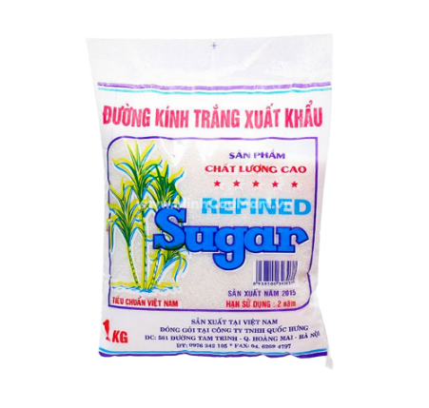
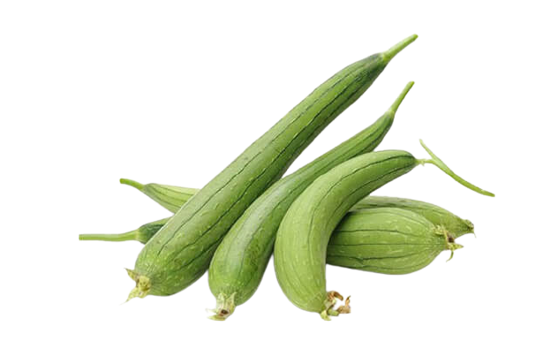
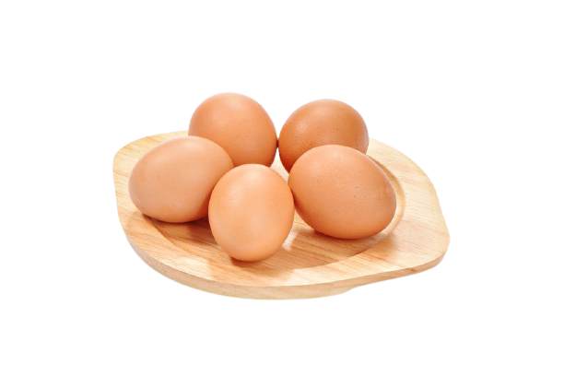
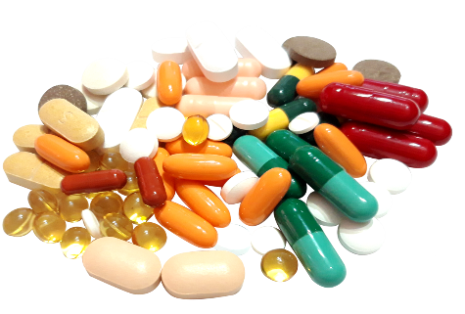
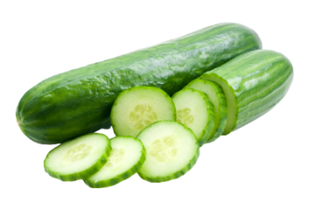
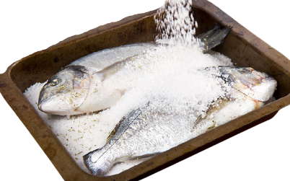
Đố em: Mỗi toa tàu dưới đây chở gì?
1. uôc
2. ương
3. uôt
4. ươp
5. ưng
thuốc
dưa chuột
đường
mướp
trứng
cá ướp

Slide 4
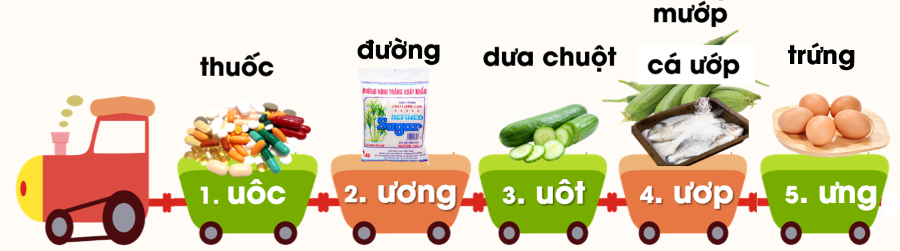

Slide 5
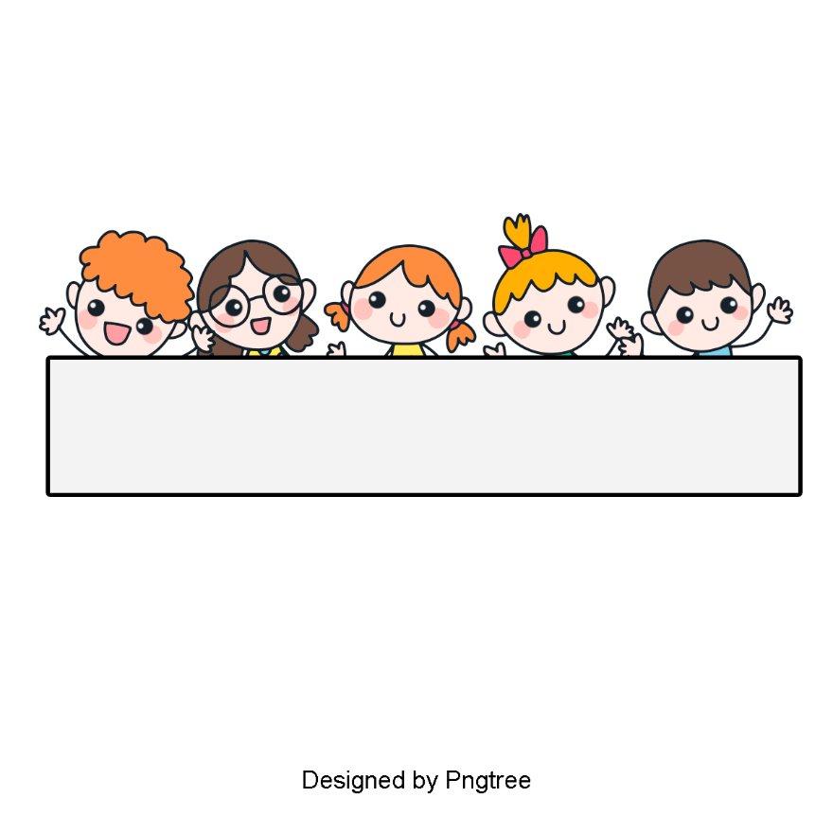
TẬP ĐỌC

Slide 6
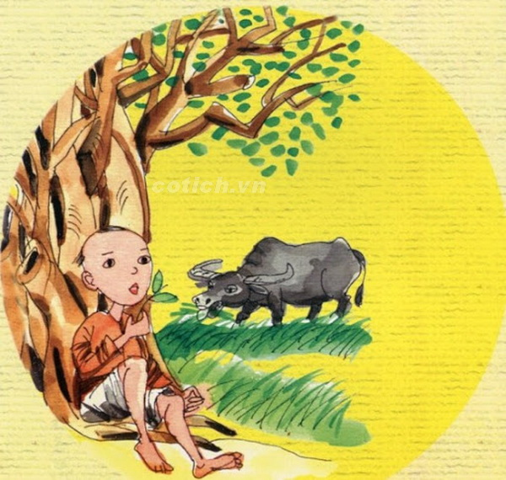

Slide 7
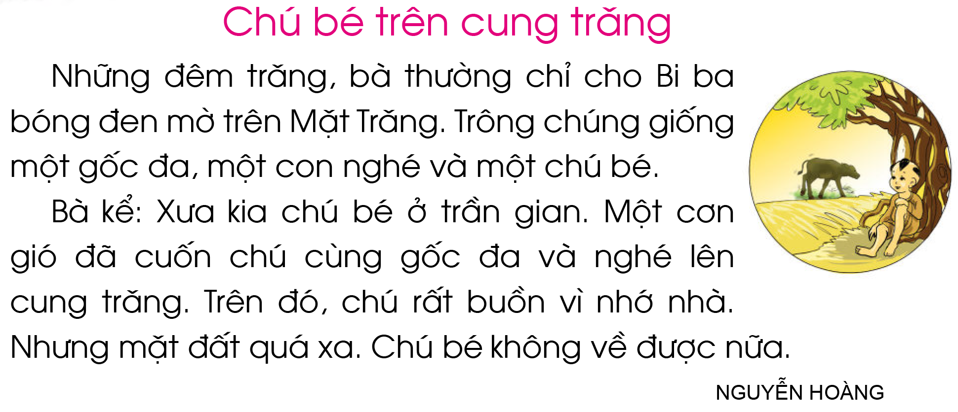

Slide 8
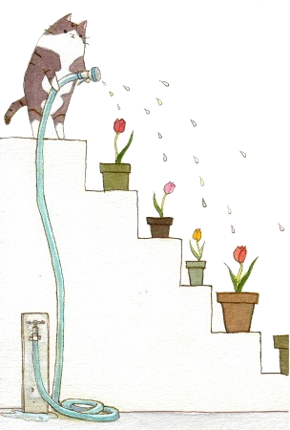
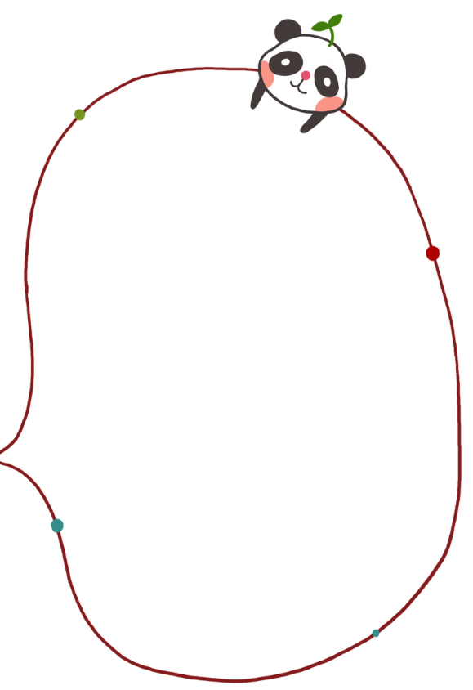


cung trăng
bóng đen
mặt trăng
LUYỆN ĐỌC TỪ NGỮ
xưa kia
trần gian
cuốn
buồn

Slide 9
THƯ GIÃN

Slide 10
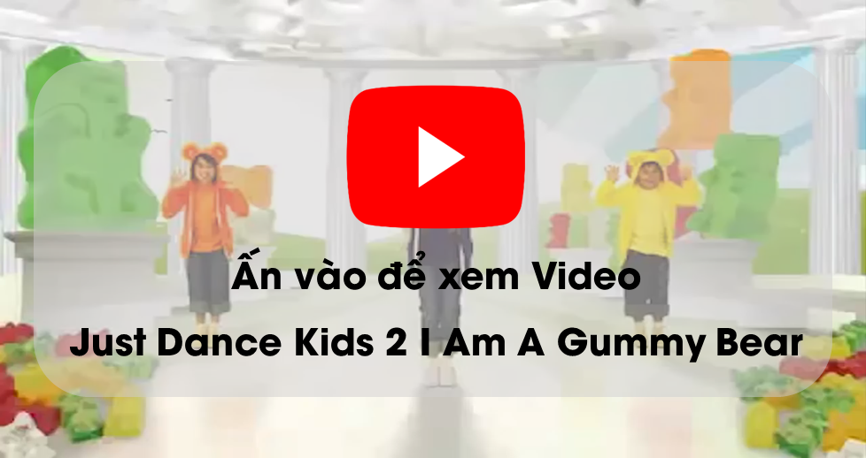

Slide 11
1
2
3
4
5
6
7
8

Slide 12

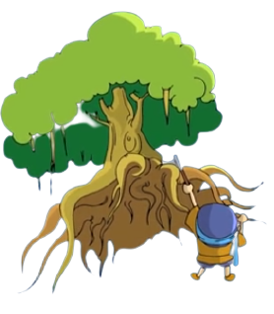

LUYỆN ĐỌC CÂU

Slide 14
LUYỆN TẬP

Slide 15
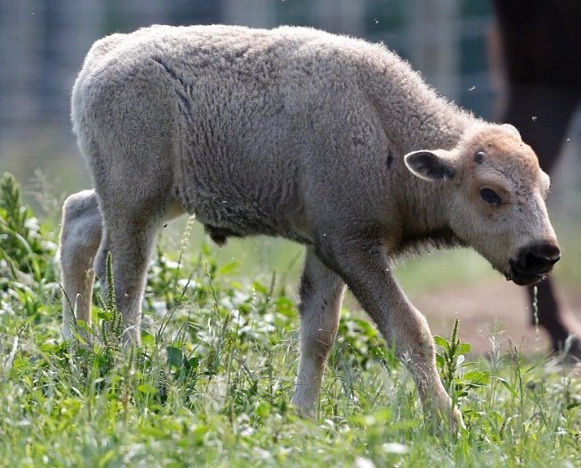
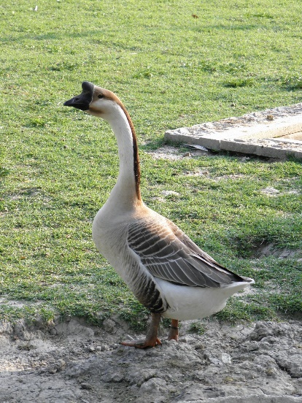
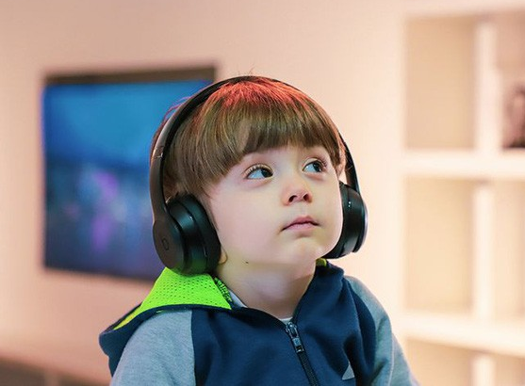
3
Em chọn chữ nào? ng hay ngh?
...........é
ngh
...........ỗng
ng
...........e
ngh

Slide 16
TẬP VIẾT

Slide 17
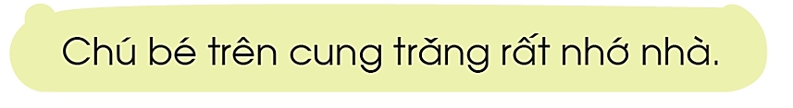
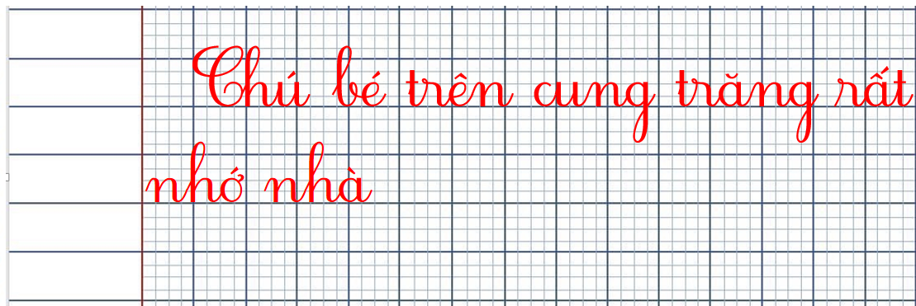
Tập chép:
Chú bé trên cung trăng rất nhớ nhà.
.

Slide 18



ÔNG LÃO
CÂU CÁ
Đến giờ câu cá rồi. Các cháu giúp ông nhé ^^

Slide 19
HƯỚNG DẪN
GV click vào “PLAY” để xuất hiện câu hỏi và câu trả lời.
GV chọn đáp án bằng cách click vào đáp án A, B, C, D.
Click vào màn hình hoặc mũi tên để chuyển sang câu hỏi tiếp theo.
PLAY

Slide 20


Câu 1: Con gì chân ngắn
Mà lại có màng
Mỏ bẹt màu vàng
Hay kêu cạp cạp?
A. Con sâm cầm
B. Con vịt
C. Con ngỗng
D. Con bìm bịp

Slide 21
Câu 2: Chữ k đứng trước những âm nào?
A. a, ă, â
B. b, c, d
C. e, ê, g
D. l, m, n

Slide 22
Câu 3: Chúng tôi là những chị em
Đều như những trái bóng tròn xinh xinh
Chị tôi đội mũ trên đầu
Em trai rất thích bộ râu của mình
(Là những chữ gì?)
A. a, ă, â
B. b, d, q
C. o, ô, ơ
D. e, ê, ư

Slide 23
Câu 4: Điền vào chỗ trống:
Gà nhí nép ở khóm ....e
A. tr
B. ch

Slide 24
Câu 5: Da trắng muốt Ruột trắng tinh Bạn với học sinh Thích cọ đầu vào bảng.
(Là cái gì?)
A. Bút chì
B. Viên phấn
C. Bút mực
C. Cục tẩy

Slide 25
Ông cảm ơn các cháu giúp ông
câu cá nha!!!

Slide 26

Notes:
https://www.youtube.com/@hoc1biet10

Slide 27


